Slide 1



Pegasus分布式KV系统
——让用户专注于业务逻辑
覃左言
2018-07

Slide 2
大 纲
背景与目标
设计与实现
使用与实践

Slide 3
大 纲
背景与目标
设计与实现
使用与实践

Slide 4


用户的烦恼
推广
变现
运营
上线
调研
测试
设计
开发
选型
开发
存储数据
测试
运维

Slide 5
用户的需求
稳定性
性能
接口易用性
在线业务
数据一致性
存储系统
自动运维
持久化
离线业务
可监控性
可伸缩性

Slide 6
服务可用性
稳定性
节点宕机不中断服务
一致性
所读即所写
可用性
持久化
节点宕机不丢失数据
性能
超时率在可接受范围内
易伸缩
集群扩容方便，且扩容过程不中断服务

Slide 7
小米云存储服务
FDS
对象存储服务
SDS
结构化存储服务
EMQ
消息队列服务
HBase
结构化/半结构化数据
非结构化数据
HDFS
ZooKeeper
Notes:
小米存储服务栈：
ZooKeeper基础服务
HDFS
HBase
FDS（AWS S3）、SDS（AWS DynamoDB）、EMQ（AWS SQS）
Pegasus
FDS/SDS/EMQ都是存储组开发的基于HBase和HDFS封装的不同类型的存储服务，主要面向小米生态云的使用者，譬如生态链企业：
FDS是对象存储服务，提供类似AWS S3的Bucket/Object数据模型，提供简洁的Restful API，可用于存储和提取任意数量的数据
SDS是结构化数据存储服务，提供类似关系数据库的表格存储模型，提供完善的数据类型支持，并增加索引和条件查询功能
EMQ是消息队列，向使用者提供高效、稳定、可靠、全面托管的分布式消息队列服务

Slide 8

Storage Service In Xiaomi
HBase在小米的应用
PB级数据规模
上百个业务
数万亿行
>99.95%
千万级QPS
6 HBase Committers
Notes:
来点数据：
上百个业务
数据总量10PB级别（不包括用户图片）
每天以数百TB的速度增长
数万亿行的结构化数据（主要存储在HBase中）
千万级别的QPS
>99.95%的服务可用性
HBase使用和贡献者，有6个HBase Committer（其中包括2个PMC），堪称国内最强团队，积极贡献开源

Slide 9
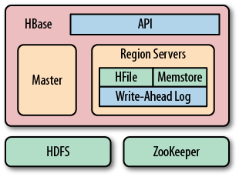
HBase存在的问题
分层架构
数据不在本地
宕机恢复速度慢
Java GC 问题
影响
数据量大
数据完整性要求较高
性能和可用性要求没那么高
业务场景
可用性
性能
Notes:
总的来说，HBase很好用，能很好地服务大部分业务。
小米接入HBase的业务中，90%以上都很满意；但还有小部分业务对HBase的可用性和性能还不是太满意。
原因在于其架构和语言：
HBase使用Java语言不可避免遇到GC问题，GC假死造成系统无响应，降低系统可用性
HBase使用严格的分层结构，上层的RegionServer仅仅是服务点（Serving Point），要求每个Region同时只能由一个RegionServer服务，形成单点；当某个serving point宕机时，必须再选一个serving point来服务，选好后，需要做较多恢复工作（日志的split & replay），这个过程比较耗时，而在这段时间内服务是不可用的
HBase底层使用HDFS进行数据的持久化和冗余复制，但是数据的物理位置对上层是透明的，也就是说，不能保证Data Locality，造成性能问题
HBase通过Zookeeper保证一个Region只由一个RegionServer服务，为了避免GC假死问题的影响，ZK的session超时无法设得很小，造成从宕机到被ZK发现的过程比较长，而在这段时间内服务也是不可用的

Slide 10
Redis & MySQL
高性能
数据结构丰富
对数据完整性要求不高的应用，
譬如缓存系统
优势
业务场景
Redis
不支持自动恢复和容错
宕机可能造成部分数据丢失
扩容困难
劣势
优势
支持SQL
数据强一致性保证，支持事务
MySQL
数据量较小
数据一致性要求高
业务场景
不适合大数据场景
性能瓶颈问题
扩容困难
劣势

Slide 11
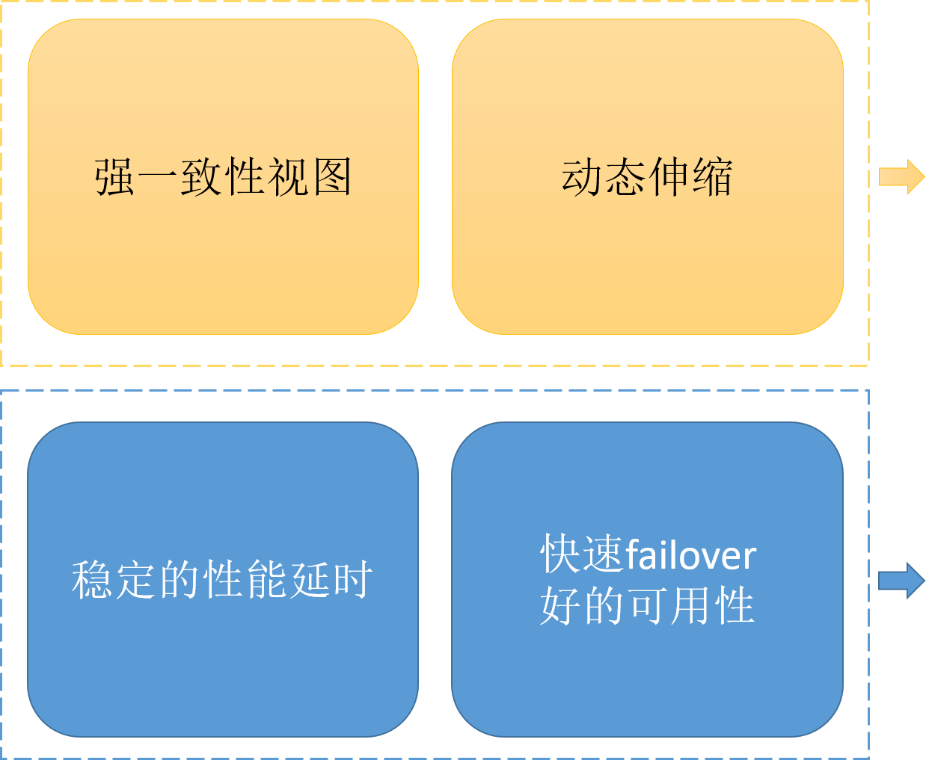
最初目标
一个高可用、高性能、强一致、易伸缩的分布式KV存储系统
广告
金融
取HBase所长
数据量较大
数据完整性要求较高
性能和可用性要求高
业务场景
补HBase所短
消息
推荐

Slide 12
发展历程
2015-04
开始组件团队，研读论文，设计和开发原型
2015-12
发布Pegasus开发版V1，小范围测试
2016-06
经过一系列改进，发布Pegasus开发版V2
2016-09
发布Pegasus正式版1.0.0，并开始接入第一个业务
2016-12
功能持续改进，开始接入MIUI广告业务
2017-06
接入业务数量超过5个
2017-10
在Github上开源：https://github.com/XiaoMi/pegasus
2017-Q4
接入业务数量超过10个

Slide 13
Pegasus特性
高可用
高性能
强一致
易伸缩
99.99%以上的可用性
高吞吐、低延迟
提供强一致性语义
轻松扩容集群
系统特性
Notes:
预期目标
高可用：即使在部分服务器挂掉之后，也能在极短时间（秒级）内恢复服务，尽量较少对用户的影响，要求服务可用度达到99.99%以上。
高性能：系统能够提供高性能的读写服务，并且在吞吐和延迟之间我们更倾向于低延迟。
强一致：系统对用户提供强一致性的语义，使用户编写业务逻辑时更轻松。
易伸缩：系统能够很方便增加或者较少机器节点个数，以应对业务负载的变化，并且这样的操作是自动化的，减少运维负担。
易使用：系统给用户提供简单易懂的库和接口，方便用户使用。

Slide 14
Pegasus目前还不提供什么?
Schema
跨节点事务
事务
跨表事务
SQL
Coprocessor

Slide 15
大 纲
背景与目标
设计与实现
使用与实践

Slide 16
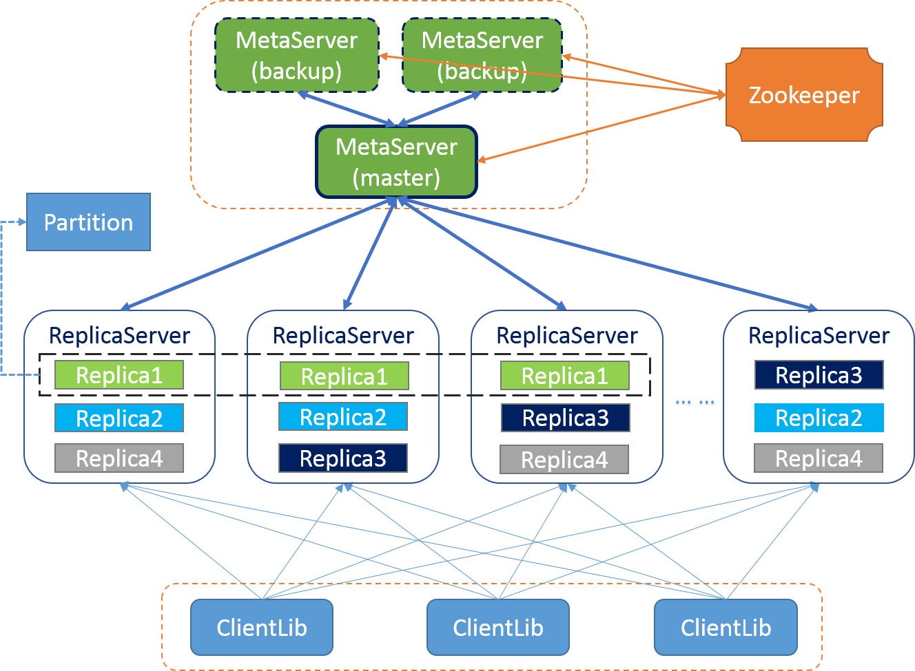
整体架构
Hash分片
主从架构
轻依赖Zookeeper
Notes:
Pegasus的整体架构分为四个部分：
MetaServer：负责表操作、ReplicaServer管理、Partition分配、Failover和负载均衡等；采用主备模式，通常一主两备
ZooKeeper：负责元信息存储和MetaServer选主
ReplicaServer：负责数据存储、对Client提供读写服务等，实现一致性协议
ClientLib：客户端库，包括不同语言的绑定，使用户能够高效地读写数据

Slide 17
设计要点
数据视图
分布式复制
宕机恢复
单机存储

Slide 18
数据模型
Key
组合键：HashKey + SortKey
HashKey决定数据属于哪个分片
SortKey决定数据在分片内的排序
使用表（Table）实现业务数据隔离
用户数据：
HashKey
SortKey
Value
hash
Partition ID
Partition #0
Partition #1
Partition #2
route
Replica
Server
Replica
Server
Replica
Server
… …

Slide 19
数据视图
HashKey
SortKey
Value
UserID_1
AttrName_1
Value1
get/set/del
AttrName_2
Value2
multi_get
multi_set
multi_del
AttrName_3
Value3
… …
scan_all
UserID_2
AttrName_1
Value1
AttrName_2
Value2
AttrName_3
Value3
… …

Slide 20
设计要点
数据视图
分布式复制
宕机恢复
单机存储

Slide 21
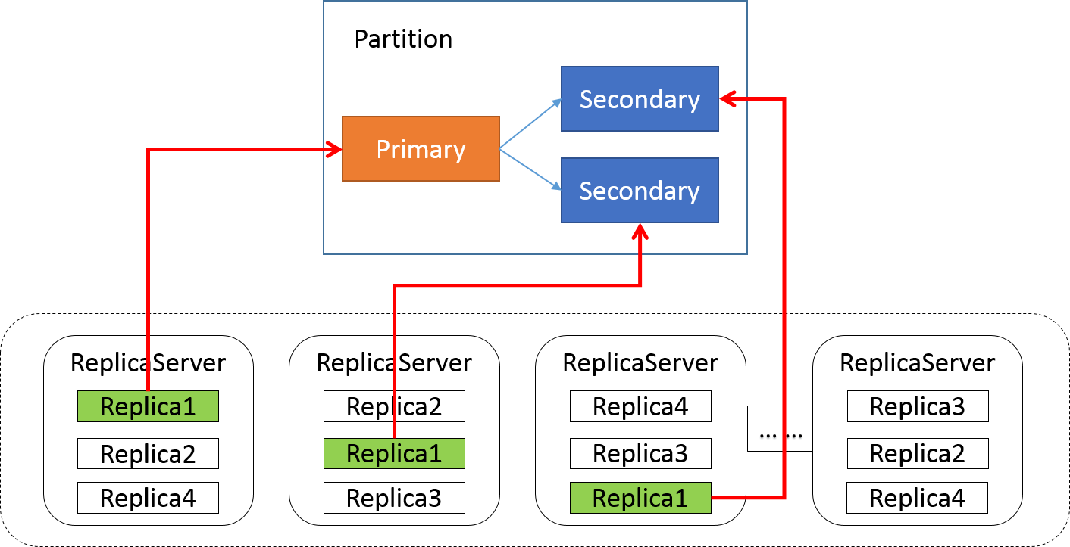
分布式复制
PacificA一致性协议

Slide 22
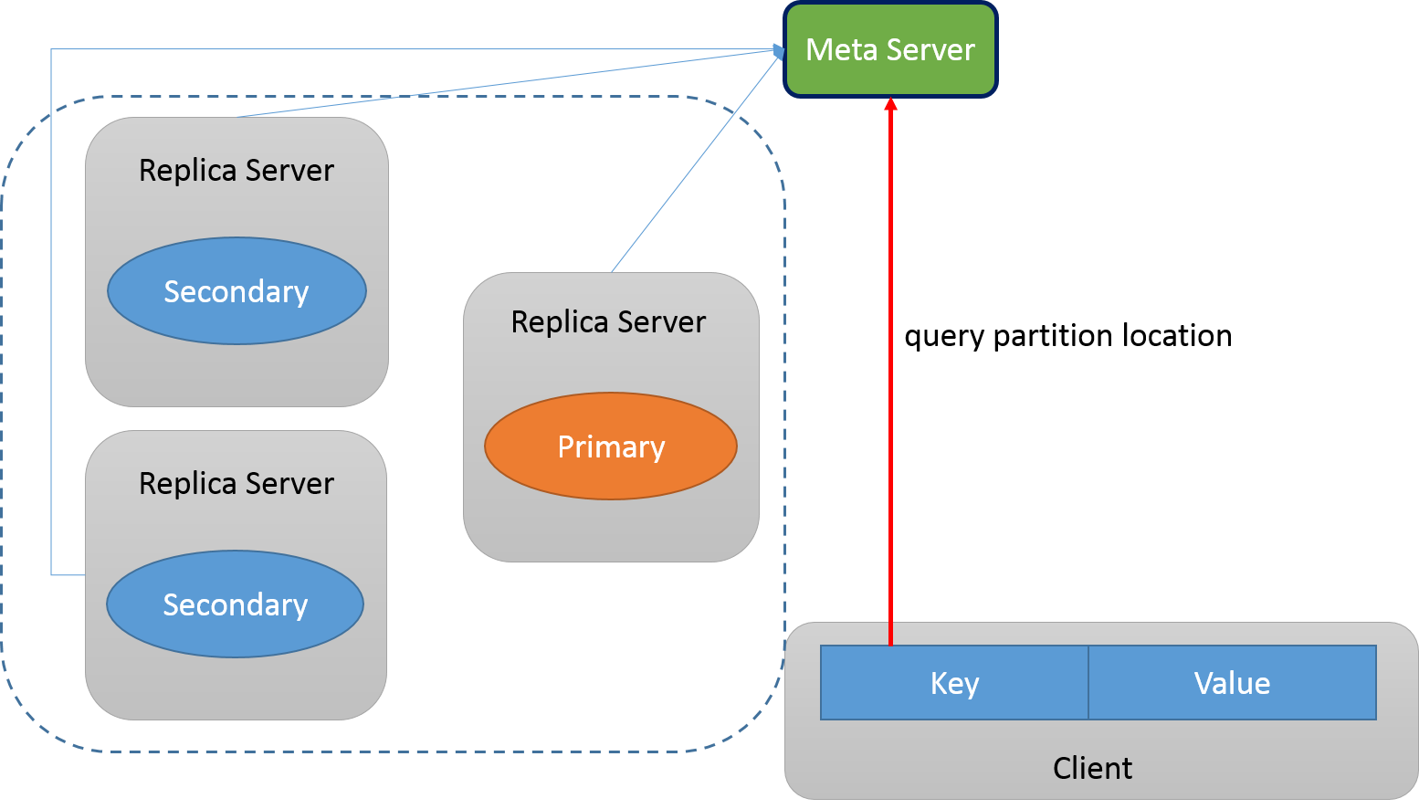
写流程 (1/4)

Slide 23

写流程 (2/4)

Slide 24
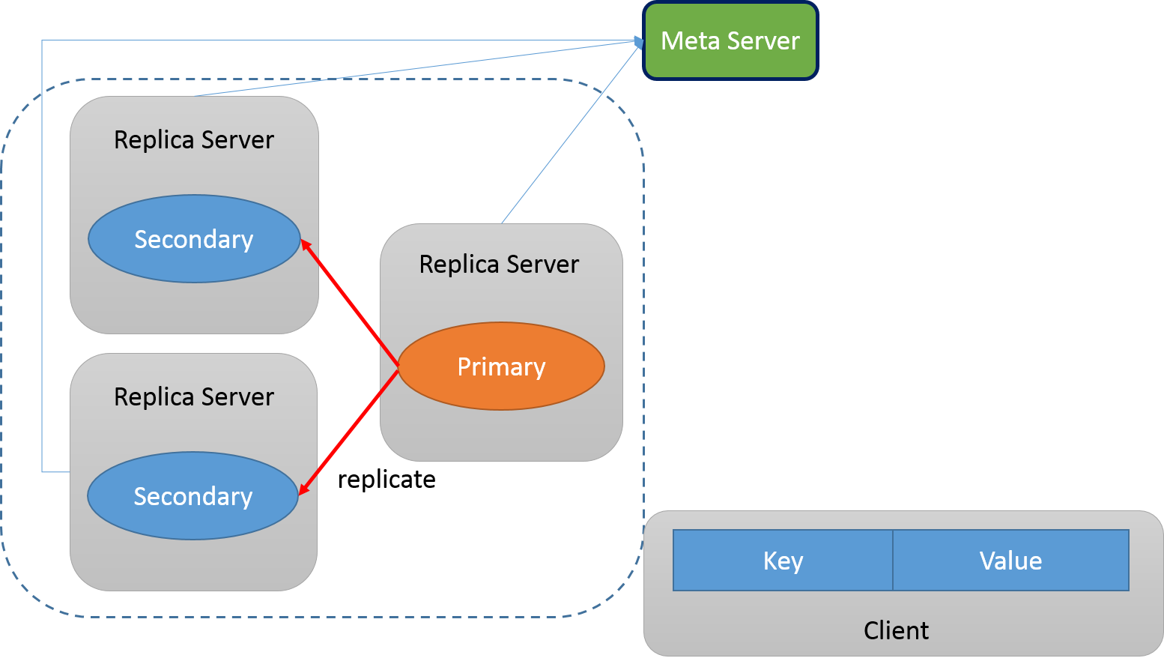
写流程 (3/4)

Slide 25
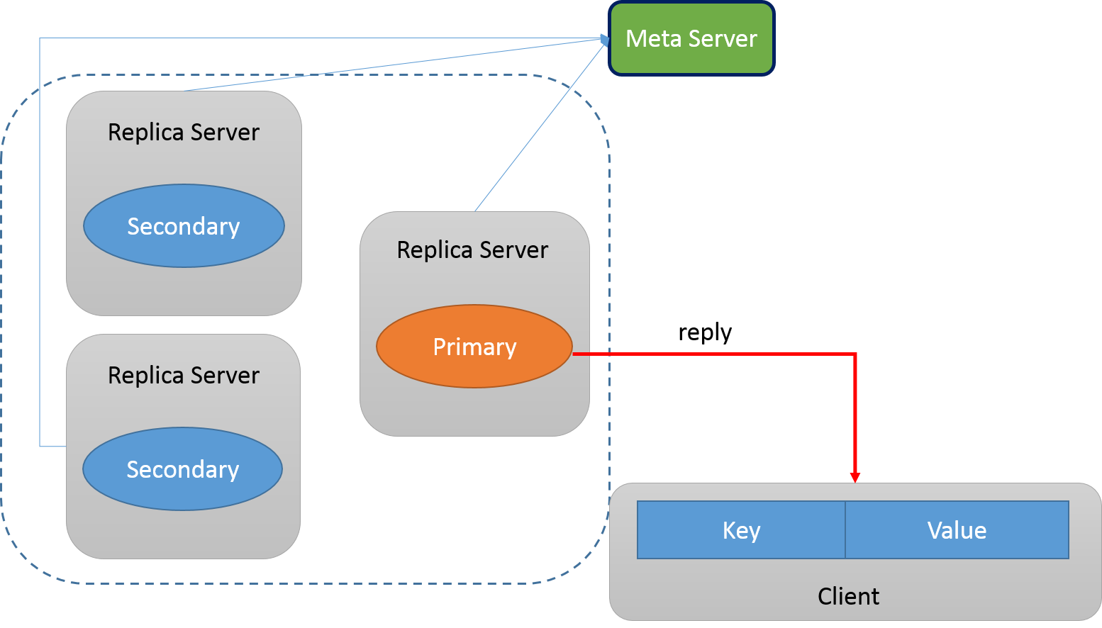
写流程 (4/4)

Slide 26
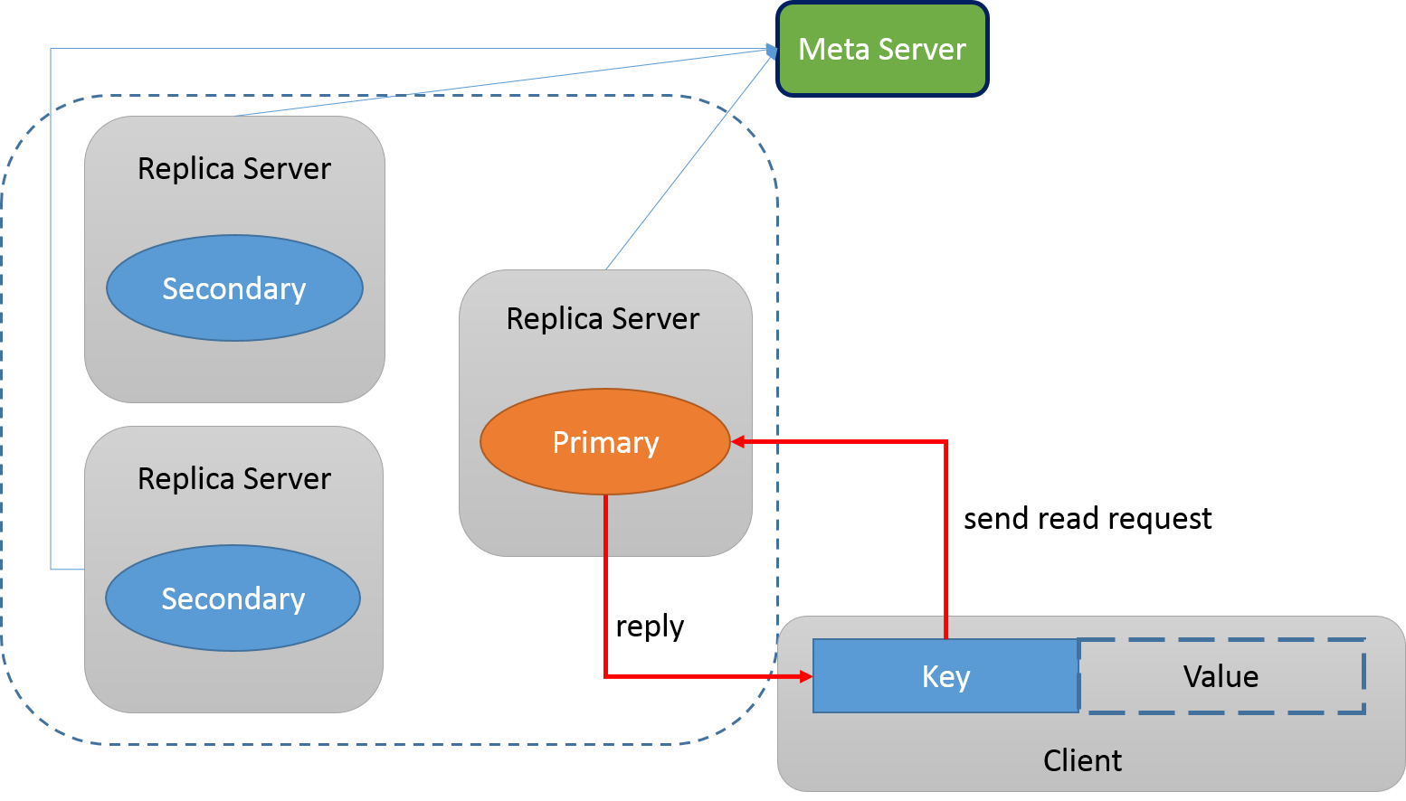
读流程

Slide 27
设计要点
数据视图
分布式复制
宕机恢复
单机存储

Slide 28
宕机恢复
Meta
Server
ZooKeeper
MetaServer和所有的ReplicaServer维持心跳
Failure Detection通过心跳来实现
Failover有三种类型：
Primary Failover
Secondary Failover
MetaServer Failover
heartbeat
heartbeat
heartbeat
Replica
Server
Replica
Server
log
+
db
log
+
db
Replica
Server
log
+
db
Notes:
Failover是分布式系统的重要方面，也是难点。

Slide 29
宕机恢复 - Primary恢复
正常读写
Primary挂了
Meta
Server
ZooKeeper
MetaServer选择一个Secondary成为新的Primary
补充Secondary
Primary
Client
Primary
Secondary
db
log
db
log
+
log
db
+
+
Primary
Secondary
Secondary
log
+
db
log
+
db
Notes:
如何保证高可用？
由于Secondary总是和Primary状态同步的（Secondary基本可以认为是Primary的镜像），因此在Primary切换的时候，新的Primary无需或极少进行日志的redo，只需修改元数据，与HBase相比切换代价更小，Failover速度更快。

Slide 30
宕机恢复 - Secondary恢复
正常读写
Meta
Server
ZooKeeper
某个Secondary挂了
Primary在一主一备状态下继续提供服务
补充Secondary
Primary
Secondary
Client
Secondary
log
db
log
db
+
log
+
db
+
Secondary
Secondary
log
+
db
log
+
db
Notes:
如何保证高可用？
在Secondary Failover的过程中，Primary能在一主一备状态下持续提供服务，保证服务的高可用性。

Slide 31
宕机恢复 - MetaServer恢复
主MetaServer和所有的ReplicaServer维持心跳
Meta
Server
主MetaServer挂了
ZooKeeper
Meta
Server
Meta
Server
某个备MetaServer通过ZooKeeper抢主成为新的主MetaServer
Meta
Server
Meta
Server
recover
从ZooKeeper恢复状态
重新和所有ReplicaServer建立心跳
heartbeat
heartbeat
heartbeat
heartbeat
heartbeat
heartbeat
Replica
Server
Replica
Server
log
+
db
log
+
db
Replica
Server
log
+
db
Notes:
如何保证高可用？
Client一般情况下读写数据都是与Server直接交互，只有在初次读写或者元数据变化时需要从Master获取元数据，因此Master的Failover对可用性影响不大。

Slide 32
设计要点
数据视图
分布式复制
宕机恢复
单机存储

Slide 33
单机存储
Replica Server
Replica Manager
Replica
Replica
Replica
Replica
Replica
RocksDB
RocksDB
RocksDB
RocksDB
RocksDB
SSD
SSD
SSD
SSD
SSD
SSD
SSD
SSD

Slide 34
效果
可用度
集群可用度 > 99.99%
P99读延迟 < 5ms
性能
P99写延迟 < 10ms

Slide 35
数据安全
Table软删除 （已上线）
Table删除后，数据会保留一段时间，防止误删除
元数据恢复 （已上线）
Zookeeper损坏时，从各ReplicaServer收集并重建元数据
远程冷备份 （已上线）
数据定期备份到异地，譬如HDFS或者金山云
在需要的时候可快速恢复
跨机房同步 （开发中）
在多个机房部署集群
采用异步复制的方式同步数据

Slide 36
远程冷备份
机房1
机房2
定期备份
Pegasus集群A
HDFS / 金山云
恢复
机房3
Pegasus集群B
https://github.com/XiaoMi/pegasus/wiki/冷备份

Slide 37
跨机房同步
Key
V1
Key
V2
Set @ 2018-01-18 13:05:02
Set @ 2018-01-18 13:05:04
机房1
机房2
Pegasus集群A
Pegasus集群B
Key
V1
2018-01-18 13:05:02
复制
复制
Key
V2
2018-01-18 13:05:04
Key
V2
2018-01-18 13:05:04
Key
V1
2018-01-18 13:05:02
Key
V2
2018-01-18 13:05:04
Key
V2
2018-01-18 13:05:04
Get
https://github.com/XiaoMi/pegasus/wiki/跨机房同步

Slide 38
集群部署
主MetaServer
备MetaServer
Zookeeper
+
Collector
ReplicaServer
ReplicaServer
ReplicaServer
ReplicaServer
ReplicaServer
SSD
SSD
SSD
SSD
SSD
SSD
ReplicaServer
ReplicaServer
https://github.com/XiaoMi/pegasus/wiki/集群部署
Notes:
集群共享与混布

Slide 39
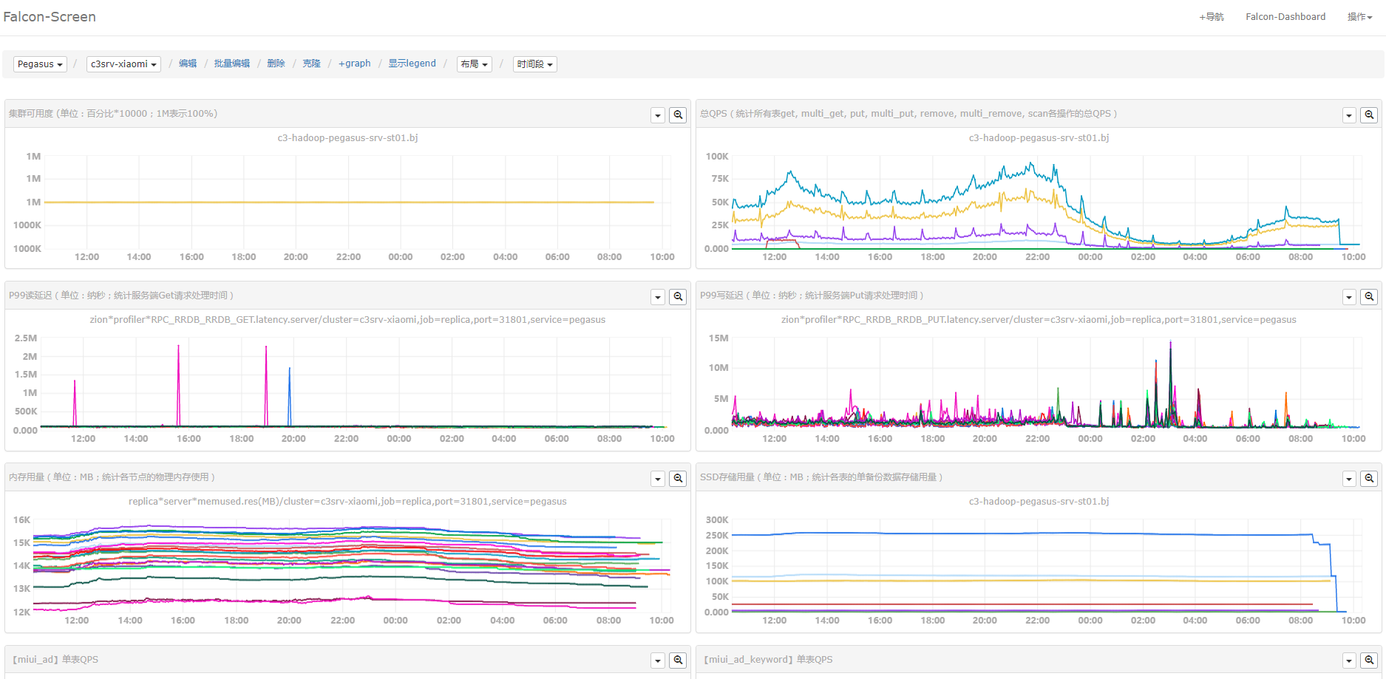
集群监控
集群可以用falcon进行监控：https://github.com/XiaoMi/open-falcon
监控项包括：集群可用度、QPS、延迟、存储用量、节点健康状况、Replica分布情况、集群异常统计
https://github.com/XiaoMi/pegasus/wiki/可视化监控

Slide 40
大 纲
背景与目标
设计与实现
使用与实践

Slide 41




客户端
https://github.com/XiaoMi/pegasus/wiki/Cpp客户端文档
https://github.com/XiaoMi/pegasus/wiki/Java客户端文档
https://github.com/XiaoMi/pegasus/wiki/Python客户端文档
https://github.com/XiaoMi/pegasus/wiki/Go客户端文档
另外还支持Node.js、Scala客户端
如果其他语言需求？欢迎贡献或者联系我们
Notes:
支持多种语言客户端：C++、Java、Python、Go等。

Slide 42
客户端数据访问过程
Pegasus Client
(4) 访问数据
(1) 初始化
(3) 获取路由表
配置文件pegasus.properties
ReplicaServer
meta_servers = host1:port1,host2:port2
operation_timeout = 1000
主MetaServer
(2) 连接MetaServer
ReplicaServer
备MetaServer
ReplicaServer
寻址过程不依赖Zookeeper
用户直接提供Meta Server地址列表
ReplicaServer
Pegasus Cluster

Slide 43
客户端接口介绍
HashKey
SortKey
Value
HashKey_1
SortKey_1
Value1
get/set/del
SortKey_2
Value2
multi_get/
multi_set/
multi_del
hash_scan
SortKey_3
Value3
… …
full_scan
HashKey_2
SortKey_1
Value1
SortKey_2
Value2
SortKey_3
Value3
… …

Slide 44
客户端接口介绍
三种接口区别：get、multiGet、batchGet
get
读单条数据
HashKey
SortKey
Value
原子操作
SortKey
Value
一次读取同一HashKey下的多条数据
multiGet
HashKey
SortKey
Value
SortKey
Value
原子操作
HashKey
SortKey
Value
Get的批量封装，
可能需要访问多个节点获取数据
batchGet
HashKey
SortKey
Value
HashKey
SortKey
Value
非原子操作

Slide 45
客户端接口介绍
ttl
查询某个数据的TTL时间
exist
查询某个[HashKey,SortKey]下是否存在Value
sortKeyCount
查询某个HashKey下的SortKey的个数
异步调用
所有接口都支持

Slide 46
Java客户端最佳实践
线程安全
所有接口都是线程安全的，不用担心多线程问题
并发性能
客户端底层是异步方式实现的，可支持较大并发，
不用担心性能问题
Client单例
通过 getSingletonClient() 获得的Client是单例，
可以重复使用
翻页功能
通过客户端提供的接口，能够轻松实现数据翻页功能
https://github.com/XiaoMi/pegasus/wiki/Java客户端文档#最佳实践

Slide 47
高级使用 —— TTL
TTL
支持对数据指定过期时间，
数据过期后就无法读取到
Replica Server
计算 ExpireTime = CurrentTime + TTL
Value
Set
RocksDB
后台线程负责清理垃圾数据
ExpireTime
Value
Value
or
不存在
Get
过滤 ExpireTime < CurrentTime ?
https://github.com/XiaoMi/pegasus/wiki/Java客户端文档#ttl

Slide 48
高级使用 —— 单行事务
单行事务
对同一个HashKey的写操作，保证总是原子的，
包括set、multiSet、del、multiDel、incr、checkAndSet
Replica Server
同一HashKey的数据写入同一Replica
Replica
同一Replica的操作在同一线程内串行执行
SortKey
HashKey
SortKey
Replica
SortKey
Replica
https://github.com/XiaoMi/pegasus/wiki/单行原子操作

Slide 49
高级使用 —— 条件过滤
条件过滤
对HashKey或者SortKey进行字符串匹配，
只有符合条件的结果才会返回
前缀匹配
匹配类型
后缀匹配
任意位置匹配
multiGet
对SortKey过滤
支持操作
scan
对HashKey和SortKey过滤
https://github.com/XiaoMi/pegasus/wiki/Java客户端文档#multiGet

Slide 50
高级使用 —— 容器支持
容器支持
Pegasus本身不支持容器类型，
但是其HashKey + SortKey的数据模型可以模拟容器
HashKey
SortKey
Value
map
Map ID
Key
Value
Key
Value
set
Set ID
Key
Null
Key
Null
list
List ID
Index
Value
Index
Value

Slide 51
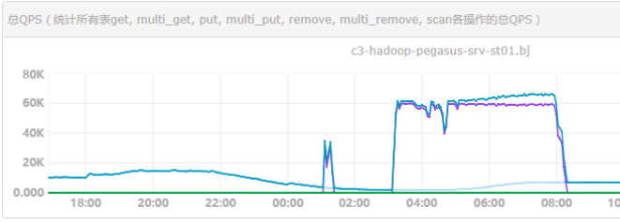
高级使用 —— 流量控制
Why
很多业务是定期灌数据模式，可以容忍QPS限制
如果写压力太大，会影响读写的延迟性能
How
Java Client中提供了流量控制辅助类 FlowController
每次写操作之前只需要调用 getToken() 来获得流量配额
如果超过流量限制，getToken()将会阻塞一段时间返回
Result
https://github.com/XiaoMi/pegasus/wiki/Java客户端文档#流量控制

Slide 52
高级使用 —— Redis适配
Redis Proxy
Pegasus Cluster
Redis Client
Redis Proxy
Redis Proxy
SET GET DEL SETEX TTL PTTL INCR INCRBY DECR DECRBY
https://github.com/XiaoMi/pegasus/wiki/Redis适配

Slide 53
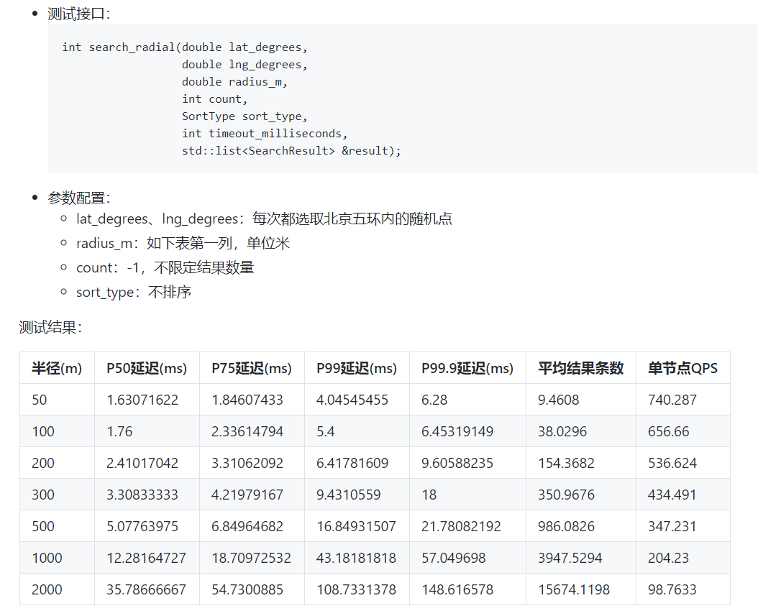
高级使用 —— GEO支持
https://github.com/XiaoMi/pegasus/wiki/GEO支持

Slide 54
高级使用 —— ETL工具
Table迁移
Pegasus Cluster A
Pegasus Cluster B
Table
Table
copy_data
https://github.com/XiaoMi/pegasus/wiki/Table迁移
DataX导数据
HDFS/HBase
MySQL
MongoDB
。。。
Pegasus
https://github.com/XiaoMi/pegasus/wiki/使用DataX导数据

Slide 55
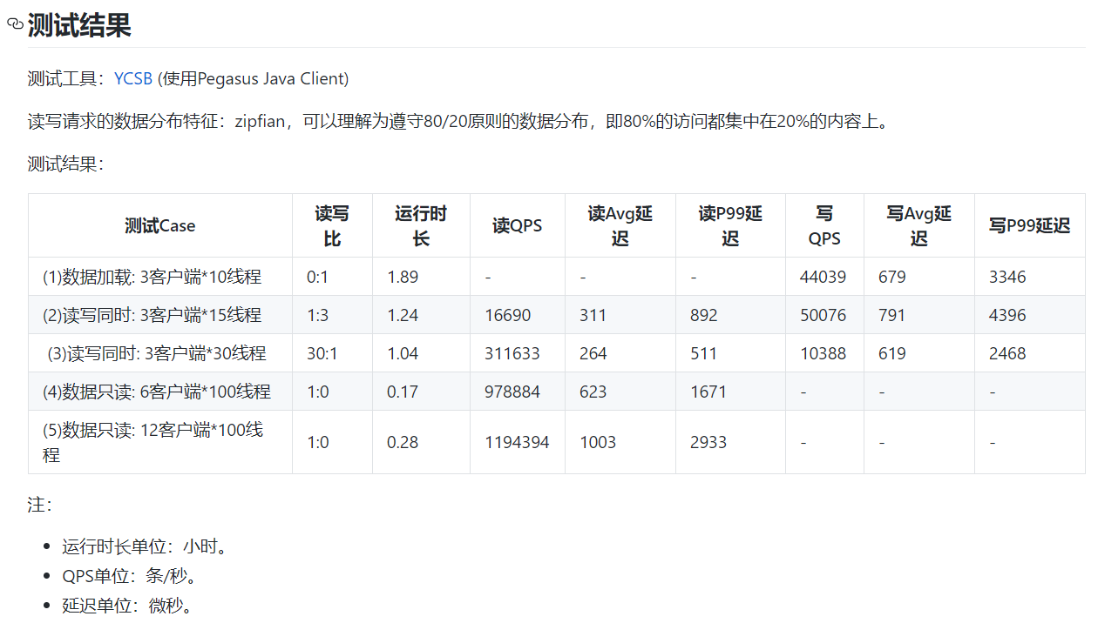
Benchmark
https://github.com/XiaoMi/pegasus/wiki/Benchmark

Slide 56
业务使用
小爱音箱
生态链
搜索推荐
MiCloud
大数据
MIOT平台
AI &
云平台
LBS
消息系统
小米商城
光影业务
帐号系统
Pegasus
小爱平台
小米统计
MIUI
智能产品部
应用商店
短视频
路由器
商品广告
PUSH推送
浏览器

Slide 57
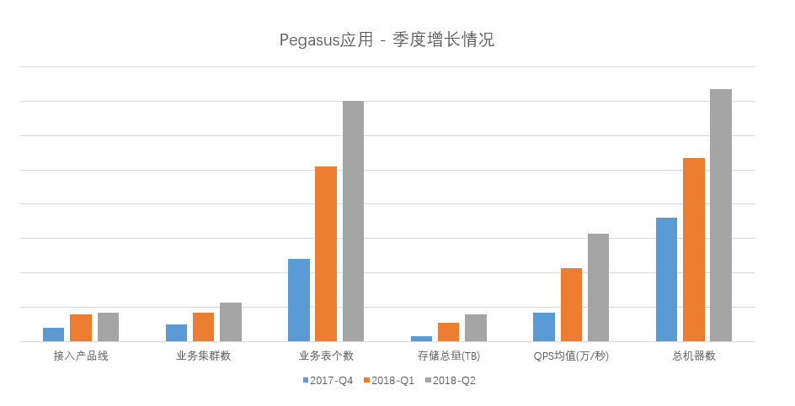
业务增长
数十个业务、数十个集群、上百台机器、数十TB数据、百万级QPS

Slide 58
典型业务场景
Redis as Cache
存在问题：
读写逻辑复杂
数据一致性
服务可用性
机器成本
Write
双写
先读Cache
Read
HBase/MySQL/MongoDB
性能
+
持久化
Write
Pegasus
Read

Slide 59
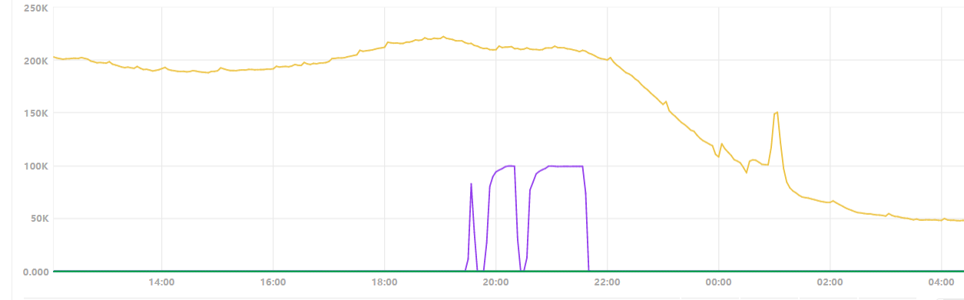
业务场景示例 - LBS
方案：
原来：MongoDB + Redis，数据更新麻烦，运维工作量重
现在：Pegasus，数据实时更新，运维简单
收益：
性能：平均延迟在1ms以内，P99延迟在5ms左右
稳定性：定位服务日平均调用数十亿次，超时次数控制在个位数
成本：18台MongoDB + 8台Redis → 10台Pegasus，节约了60%机器
黄色为读；紫色为更新
https://github.com/XiaoMi/pegasus/wiki/LBS业务

Slide 60
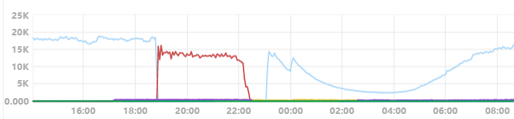
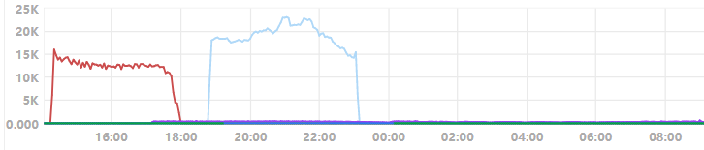
业务场景示例 – 广告CTR
业务特点：
数据量大：数十亿条数据，数TB存储量
更新频繁：数据每日几乎全量更新，要求快速加载并生效
读延迟低：线上广告业务要求延迟很低，超时通常都设置在10毫秒以内，要求极低的超时率
方案：
使用Pegasus存储，开启数据压缩，提高存储利用率
使用双集群读写分离方案，读写不会同时进行，避免写影响读，保证读性能
数据更新采用bulk_load模式，避免不必要的RocksDB Compaction，提高写速度
蓝色为读；红色为写
集群A:
集群B:
https://github.com/XiaoMi/pegasus/wiki/广告业务

Slide 61


用户的烦恼解决了吗？
使用简单
高可用
简单的数据模型
不担心丢数据
易使用的数据接口
强一致语义
支持TB级数据量
高性能
持久化
性能满足需求
高可用
自动扩容
易伸缩
冷备份
全面监控
无需运维
系统稳定
自动运维
跨机房同步
我啥都不想操心
这个系统让我啥都不用操心

Slide 62
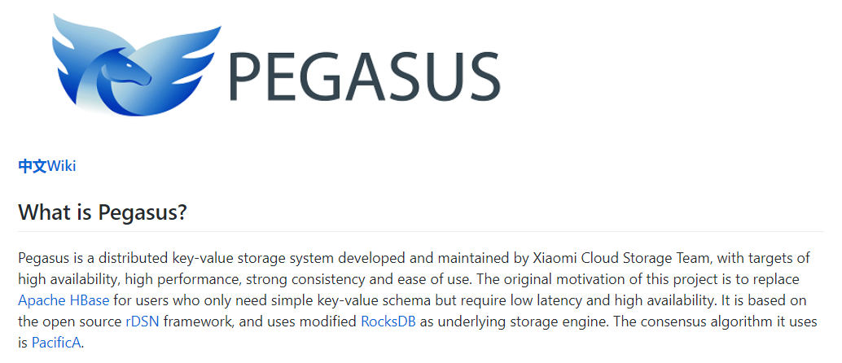


项目开源
GitHub开源地址：https://github.com/xiaomi/pegasus

Slide 63
未来计划
完善功能
根据业务需要完善功能，将系统做到极致
服务业务
提供高质量的服务，让更多用户受益
开源推广
打造开源社区，让系统为更多公司所用
https://github.com/XiaoMi/pegasus/wiki/RoadMap

Slide 64
在做项目的时候
在需要存储数据的时候
想到我们,咨询我们
帮你节省很多时间
将更多精力专注在业务上
这就是我们的价值
请记住这个邮箱：pegasus-help@xiaomi.com
欢迎咨询！

